Slide 1
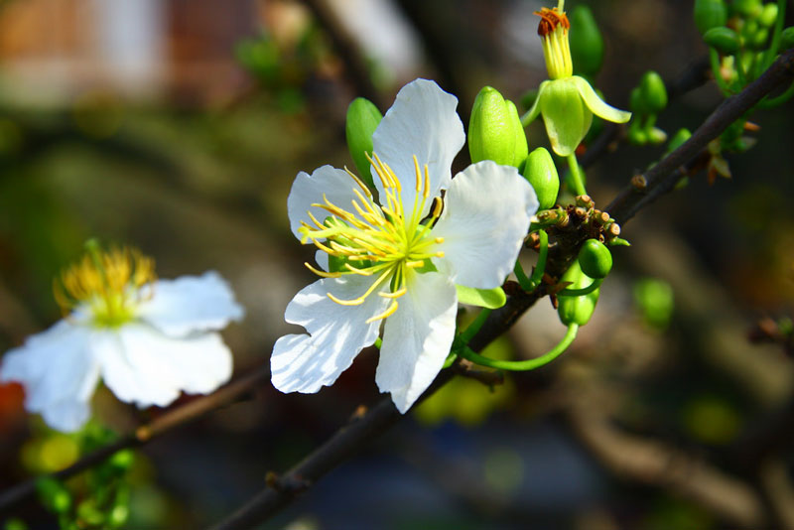
TRƯỜNG CAO ĐẲNG Y TẾ BẠCH MAI BỘ MÔN ĐIỀU DƯỠNG

Slide 2
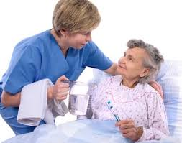
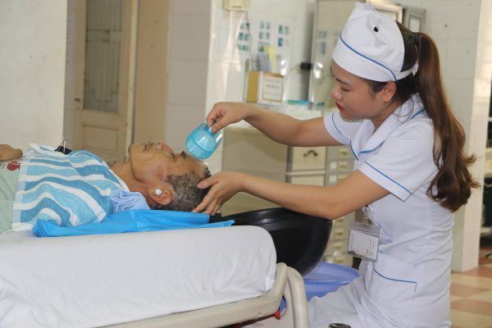
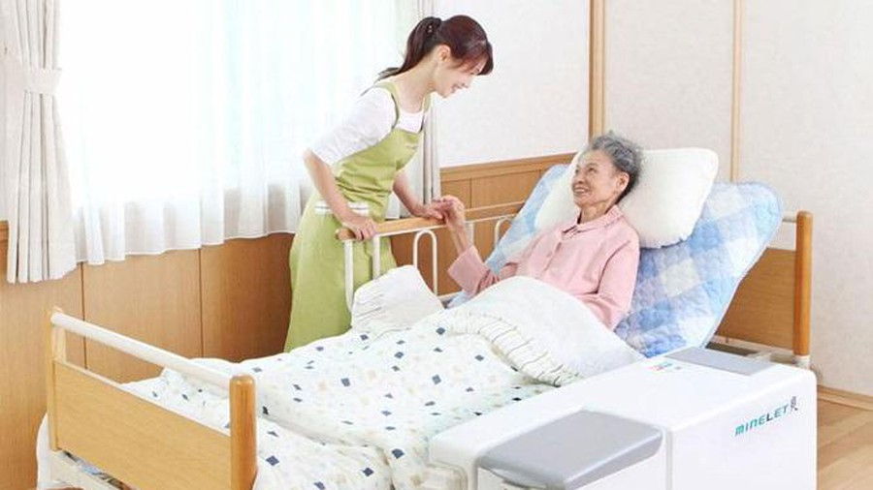
TRƯỜNG CAO ĐẲNG Y TẾ BẠCH MAI
Tầm quan trọng của vệ sinh cá nhân cho NB?
KT Vệ sinh răng miệng
KT Gội đầu cho NB
KT Tắm cho NB

Slide 3
TRƯỜNG CAO ĐẲNG Y TẾ BẠCH MAI
KỸ THUẬT
GỘI ĐẦU CHO NGƯỜI BỆNH TẠI GIƯỜNG
Bộ môn Điều dưỡng

Slide 4
MỤC TIÊU BÀI HỌC
Trình bày được mục đích, áp dụng, không áp dụng, các phương pháp gội đầu cho người bệnh tại giường.
Trình bày được các tai biến, dự phòng và xử trí các tai biến có thể xảy ra khi thực hiện kỹ thuật trong tình huống lâm sàng.
Chuẩn bị được người bệnh, điều dưỡng, dụng cụ đầy đủ, chu đáo, khoa học để tiến hành kỹ thuật gội đầu cho người bệnh tại giường đúng quy trình.
Tiến hành đúng, đầy đủ các bước của quy trình kỹ thuật gội đầu cho người bệnh tại giường với tình huống dạy học cụ thể, tôn trọng tính cá biệt của từng ca bệnh.
Thể hiện được thái độ ân cần, tôn trọng NB trong giao tiếp và thiết lập được môi trường chăm sóc người bệnh an toàn trong tình huống dạy học cụ thể.
Có khả năng làm việc độc lập, đồng thời phối hợp tốt với các thành viên trong nhóm để thực hiện QTKT.
Notes:
SV đọc, GV tóm tắt

Slide 5
NỘI DUNG BUỔI HỌC
NỘI DUNG BUỔI HỌC
Kiến thức liên quan:
Mục đích
Áp dụng
Không áp dụng
Tai biến, dự phòng và cách xử trí
Lưu ý
2. Quy trình kỹ thuật
Chuẩn bị
Tiến hành kỹ thuật
Notes:
Về nội dung buổi học, buổi học sẽ gồm 2 phần
Phần 1 kiến thức liên quan
Phần 2: Quy trình kỹ thuật

Slide 6
CÂU HỎI 1
Trình bày mục đích của gội đầu?
Notes:
Đặt câu hỏi
SV trả lời

Slide 7
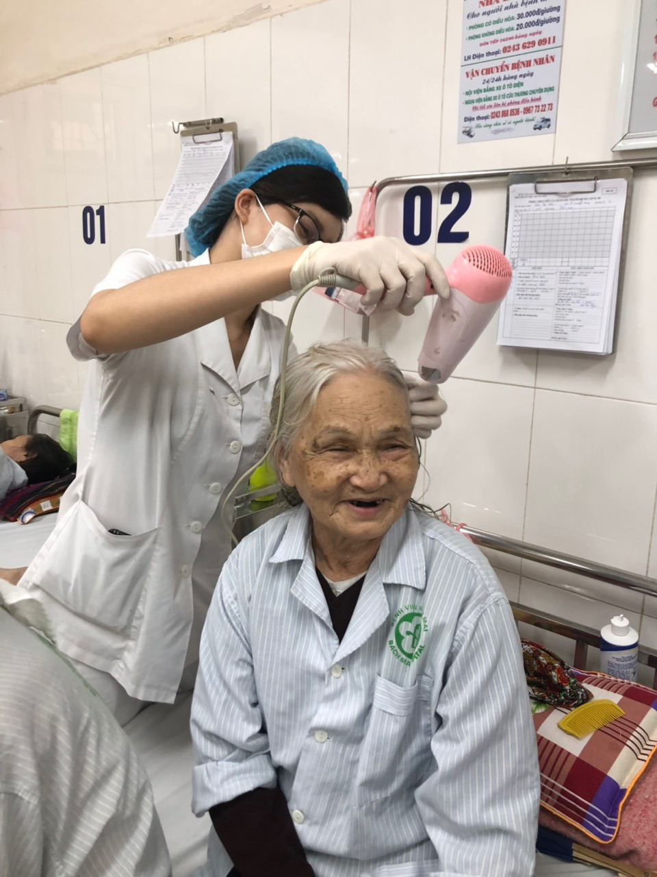
1. MỤC ĐÍCH
Làm cho tóc và da đầu NB sạch để phòng tránh các bệnh về da đầu
Kích thích tuần hoàn da đầu giúp cho NB thoải mái, dễ chịu.
Phát hiện sớm các thương tổn và bệnh lý về tóc và da đầu
Notes:
Trả lời

Slide 8
CÂU HỎI 2
Hãy kể các trường hợp áp dụng
gội đầu cho NB tại giường?
Notes:
GV Hỏi, gợi ý
SV trả lời

Slide 9
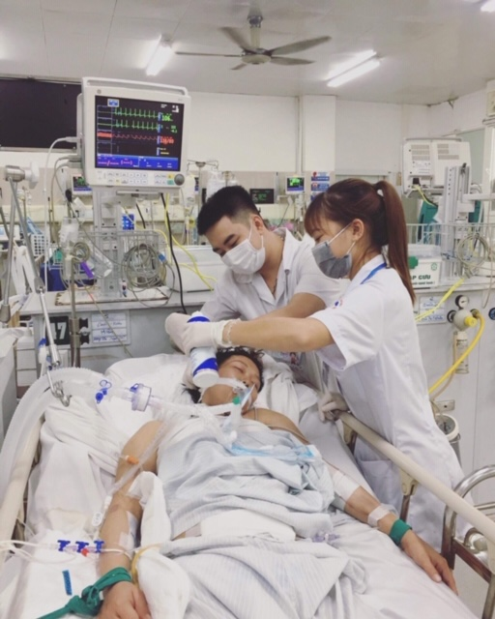
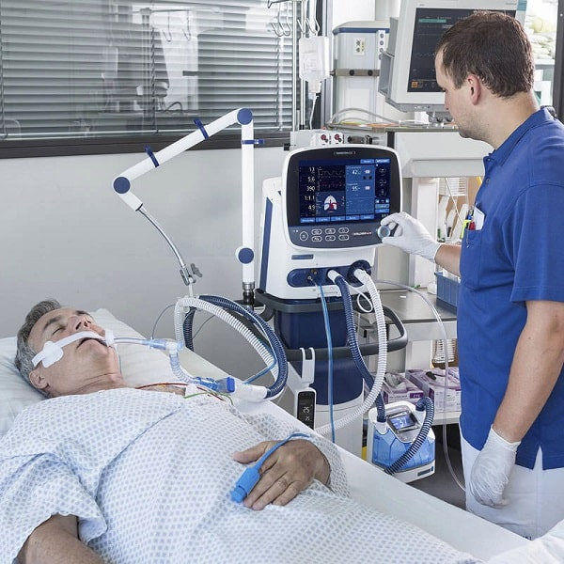
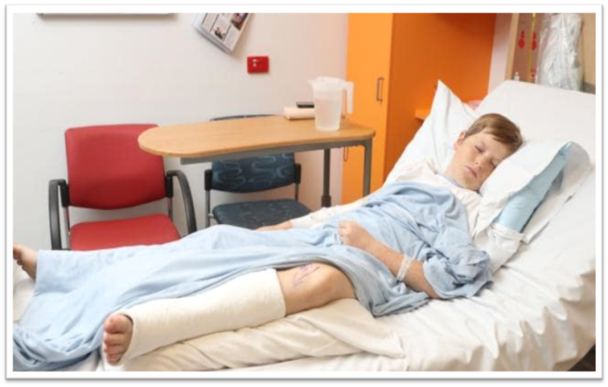
2. TRƯỜNG HỢP ÁP DỤNG
Người bệnh không tự chăm sóc được: liệt, gãy xương, sau mổ…
NB nặng: hôn mê, thở máy…
BN hôn mê, thở máy
BN gãy xương cẳng chân
Notes:
Thuyết trình
Nhấn mạnh

Slide 10
CÂU HỎI 3
Trường hợp không áp dụng gội đầu cho người bệnh tại giường:
NB có vết thương vùng đầu
NB đang thở oxy
NB trong tình trạng nguy kịch
NB đang thở máy
Notes:
GV đặt câu hỏi
SV trả lời, giải thích vì sao chọn kết quả đó
Vậy những nguyên tắc còn lại thuộc nhóm nguyên tắc nào

Slide 11
3. TRƯỜNG HỢP KHÔNG ÁP DỤNG
NB đang sốt cao, co giật
NB đang trong cơn đau cấp
NB đang trong tình trạng nặng, nguy kịch, trụy mạch…
Notes:
Tóm tắt mục 1,2,3
Thuyết trình: chúng ta tiếp tục tìm hiểu đến mục tai biến và lưu ý khi thay vải trải giường

Slide 12
CÂU HỎI 4
Trình bày các tai biến có thể gặp khi thực hiện
gội đầu cho người bệnh tại giường?
Notes:
Tóm tắt mục 1,2,3
Thuyết trình: chúng ta tiếp tục tìm hiểu đến mục tai biến và lưu ý khi thay vải trải giường

Slide 13
4.TAI BIẾN, DỰ PHÒNG VÀ XỬ TRÍ
TAI BIẾN | DỰ PHÒNG | XỬ TRÍ
1. Tổn thương da đầu (Xây xát, chảy máu …)
Động tác nhẹ nhàng, đúng kỹ thuật.
Không dùng móng tay gãi đầu
Rửa sạch chỗ xây xát
Ấn gạc tại vị trí chảy máu
Kiểm tra nhiệt độ nước trước khi gội
Khoảng cách từ máy sấy đến đầu NB từ 15-20cm
Dùng nước lạnh đắp lên vùng bỏng
Báo BS nếu cần
2. Bỏng
Cho NB nằm phòng kín gió
Bật điều hòa hoặc máy sưởi
Che bình phong
Cho NB nằm nghỉ ngơi
Ủ ấm
3.Nhiễm lạnh
Notes:
Hiệu ứng

Slide 14
5. CÁC PHƯƠNG PHÁP LÀM SẠCH DA ĐẦU
Gội đầu khô
Gội đầu ướt
Notes:
Tóm tắt tình huống: GV hoặc SV

Slide 15
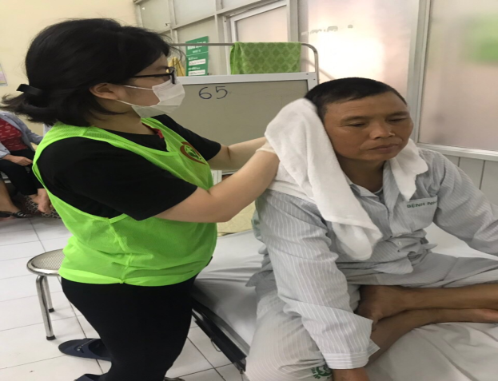
5.1 PHƯƠNG PHÁP GỘI ĐẦU KHÔ
Là phương pháp sử dụng dầu gội khô để vệ sinh tóc và da đầu cho NB.
Dầu gội khô có tác dụng hấp thụ dầu thừa trên da đầu và tóc, giúp tóc, da đầu trở nên sạch sẽ.
Notes:
Tóm tắt tình huống: GV hoặc SV

Slide 16
5.2 PHƯƠNG PHÁP GỘI ĐẦU ƯỚT
Là phương pháp thông dụng được sử dụng nhiều tại bệnh viện, gội đầu ướt giúp cho NB cảm thấy sạch sẽ và thoải mái, tránh bít tắc da đầu.
Notes:
Tóm tắt tình huống: GV hoặc SV

Slide 17
QUY TRÌNH KỸ THUẬT
Notes:
Tóm tắt mục 1,2,3
Thuyết trình: chúng ta tiếp tục tìm hiểu đến mục tai biến và lưu ý khi thay vải trải giường

Slide 18
TÌNH HUỐNG LÂM SÀNG
Người bệnh PHẠM THANH H, sinh năm 1960, Giường số 15, phòng 208; Khoa Thần kinh.
Chẩn đoán: Tai biến mạch máu não.
Hiện tại:Người bệnh nằm viện ngày thứ 4, NB tỉnh, liệt ½ người phải, tóc bết và da đầu ẩm, nhiều gầu, người bệnh thấy ngứa, khó chịu vùng da đầu.
Yêu cầu:
1. Hãy chuẩn bị người bệnh để thực hiện kỹ thuật gội đầu cho NB H.
2. Hãy chuẩn bị điều dưỡng, dụng cụ phù hợp để thực hiện kỹ thuật gội đầu cho người bệnh H?
3. Tiến hành kĩ thuật gội đầu cho người bệnh H theo quy trình kỹ thuật?
Notes:
Tóm tắt tình huống: GV hoặc SV

Slide 19
TÌNH HUỐNG LÂM SÀNG
Người bệnh PHẠM THANH H, sinh năm 1960, Giường số 15, phòng 208; Khoa Thần kinh.
Chẩn đoán: Tai biến mạch máu não.
Hiện tại:Người bệnh nằm viện ngày thứ 4, NB tỉnh, liệt ½ người phải, tóc bết và da đầu ẩm, nhiều gầu, người bệnh thấy ngứa, khó chịu vùng da đầu.
Yêu cầu:
1. Chuẩn bị người bệnh để thực hiện KT gội đầu cho NB H?
Notes:
Tóm tắt tình huống: GV hoặc SV

Slide 20
TÌNH HUỐNG LÂM SÀNG
Người bệnh PHẠM THANH H, sinh năm 1960, Giường số 15, phòng 208; Khoa Thần kinh.
Địa chỉ: Trực thành, Trực Ninh, Nam định
Chẩn đoán: Tai biến mạch máu não.
Hiện tại:Người bệnh nằm viện ngày thứ 4, NB tỉnh, liệt ½ người phải, tóc bết và da đầu ẩm, nhiều gầu, người bệnh thấy ngứa, khó chịu vùng da đầu.
Yêu cầu:
2.Hãy chuẩn bị điều dưỡng, dụng cụ phù hợp để thực hiện KT Gội đầu cho người bệnh H tại giường?
Notes:
Tóm tắt tình huống: GV hoặc SV

Slide 21
TÌNH HUỐNG LÂM SÀNG
Người bệnh PHẠM THANH H, sinh năm 1960, Giường số 15, phòng 208; Khoa Thần kinh.
Địa chỉ: Trực thành, Trực Ninh, Nam định
Chẩn đoán: Tai biến mạch máu não.
Hiện tại:Người bệnh nằm viện ngày thứ 4, NB tỉnh, liệt ½ người phải, tóc bết và da đầu ẩm, nhiều gầu, người bệnh thấy ngứa, khó chịu vùng da đầu.
Yêu cầu:
3. Tiến hành KT gội đầu cho người bệnh H tại giường?
Notes:
Tóm tắt tình huống: GV hoặc SV

Slide 22
KỸ THUẬT GỘI ĐẦU CHO NB TẠI GIƯỜNG
Che bình phong (nếu cần). Đi găng (nếu cần), phủ nilon lên gối - phủ khăn bông to lên gối.
Cho người bệnh nằm chéo giường, đầu thấp hơn vai, choàng khăn bông xếp rẻ quạt vào cổ và cố định trên ngực bằng kim băng.
Đặt máng gội dưới đầu người bệnh
Chải tóc: từ ngọn tóc đến chân tóc (tóc dài chia từng lọn nhỏ để chải).
Nhét bông không thấm nước vào 2 lỗ tai. Dội nước ướt tóc, xoa dầu gội
Một tay đỡ đầu, một tay chà sát khắp da đầu và tóc bằng đầu ngón tay (tránh làm xây xát da đầu và làm lắc đầu BN)
Dội nước cho tới khi sạch
Bỏ bông thấm nước ở tai ra, lấy khăn bông nhỏ lau mặt, kéo khăn choàng cổ bao kín tóc.
Bỏ máng ra, cho người bệnh nằm hoặc ngồi thoải mái trên giường, lau khô tóc.
Sấy tóc, chải tóc, giúp NB trở lại tư thế thoải mái
Đánh giá NB sau khi thực hiện KT. Dặn dò NB.
Thu dọn dụng cụ - Rửa tay - Ghi phiếu CS điều dưỡng.
Notes:
Chỉ ra các bước khó, bước dễ sai lỗi
Bước quan trọng

Slide 23
VIDEO
KỸ THUẬT
GỘI ĐẦU CHO NB TẠI GIƯỜNG

Slide 24
GHI PHIẾU CHĂM SÓC
Họ tên người bệnh:......PHẠM THANH H.........Sinh năm:.....1960.....Nam/ Nữ: NỮ
Số giường: 15 Buồng: 208 khoa: Thần kinh
Địa chỉ: Trực thành, Trực Ninh, Nam định
Chẩn đoán: Tai biến mạch máu não
NGÀY/ THÁNG | DIỄN BIẾN | XỬ TRÍ CHĂM SÓC/ ĐÁNH GIÁ | KÝ TÊN
Notes:
GV giới thiệu có 01 buổi để thực hành kỹ hơn

Slide 25
GHI PHIẾU CHĂM SÓC
Họ tên người bệnh:......PHẠM THANH H.........Sinh năm:.....1960.....Nam/ Nữ: NỮ
Số giường: 15 Buồng: 208 khoa: Thần kinh
Địa chỉ: Trực thành, Trực Ninh, Nam định
Chẩn đoán: Tai biến mạch máu não
NGÀY/ THÁNG | DIỄN BIẾN | XỬ TRÍ CHĂM SÓC/ ĐÁNH GIÁ | KÝ TÊN
8h00 ngày 10/6/2019 | NB tỉnh, liệt ½ người phải, tóc và da đầu ẩm, nhiều gầu, người bệnh thấy ngứa, khó chịu vùng da đầu | Gội đầu cho NB tại giường. Trong và sau khi thực hiện kỹ thuật không xảy ra tai biến gì. NB cảm thấy thỏai mái, dễ chịu sau khi thực hiện.
Notes:
GV giới thiệu có 01 buổi để thực hành kỹ hơn

Slide 26
LƯU Ý KHI TIẾN HÀNH GỘI ĐẦU
Tránh để nước, xà phòng vào tai, vào mắt, ướt cổ áo NB, ướt giường NB
Tránh để nước chảy ra sàn nhà
Hạn chế lắc lư đầu NB trong quá trình gội đầu
Tránh làm xây xước da đầu NB
Tránh để NB bị bỏng khi gội đầu và sấy tóc
Tránh cho NB bị nhiễm lạnh trong quá trình gội đầu.
Trường hợp đầu NB có vết thương vùng đầu nên đắp gạc có chất trơn (vaselin) để tránh dầu gội ngấm vào vết thương sau đó thay băng và rửa vết thương sau khi gội đầu.
Tránh để tuột các dây dẫn (máy thở, dây thở oxy, dẫn lưu…)
Notes:
Chỉ ra các bước khó, bước dễ sai lỗi
Bước quan trọng

Slide 27
YÊU CẦU THỰC TẬP
CHIA 3 NHÓM THỰC TẬP
TIẾN HÀNH KỸ THUẬT CÁC BƯỚC THEO BẢNG KIỂM

Slide 28
TRƯỜNG CAO ĐẲNG Y TẾ BẠCH MAI BỘ MÔN ĐIỀU DƯỠNG

